Slide 1
PROPUESTA DE REFORMA FISCAL PRESENTADA POR EL IMCP ANTE EL PODER LEGISLATIVO

Slide 2
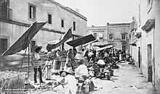
CONTEXTO Y RETOS FISCALES EN MÉXICO
Prevalencia de la economía informal
Lavado de dinero
Cumplimiento fiscal y sus beneficios
Esta foto de Autor desconocido está bajo licencia CC BY-SA

Slide 3

DIAGNÓSTICO Y MOTIVACIÓN
Hallazgos y necesidades detectadas por el IMCP
“Tener más, sin cobrar más”: dilema central
Análisis de la situación actual
Esta foto de Autor desconocido está bajo licencia CC BY-NC

Slide 4

PROPUESTA
Deducciones personales para trabajadores
Facilitar acceso y aprovechamiento de beneficios fiscales
Uso de tecnología para control y trazabilidad

Slide 5
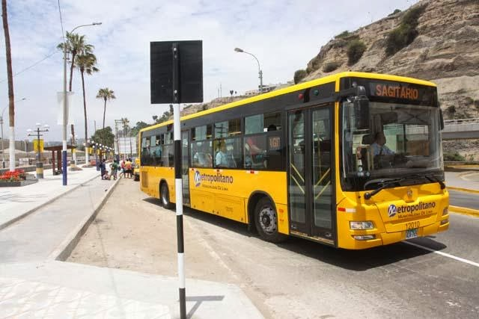
DEDUCCIONES PERSONALES
Fundamentos
Mecanismo propuesto para trabajadores
Beneficios directos e indirectos

Slide 6

MONEDERO ELECTRÓNICO
Implementación para deducciones personales
Trazabilidad y transparencia en el uso de recursos
Ventajas para trabajadores y autoridades
Esta foto de Autor desconocido está bajo licencia CC BY-SA-NC

Slide 7
IMPACTOS ESPERADOS
Incremento en la formalidad
Inhibición de lavado de dinero
Civilidad fiscal y cultura contributiva
Ingreso para el trabajador sin costo para el empleador

Slide 8

SOSTENIBILIDAD Y COSTO FISCAL
Viabilidad financiera
Impacto estimado en la recaudación
Sostenibilidad a mediano y largo plazo

Slide 9

RETOS Y VENTAJAS ADICIONALES
Formalización
Prevención de lavado de dinero
Impulso a la autodeterminación y fiscalización colateral
Campaña de información
Costo fiscal

Slide 10
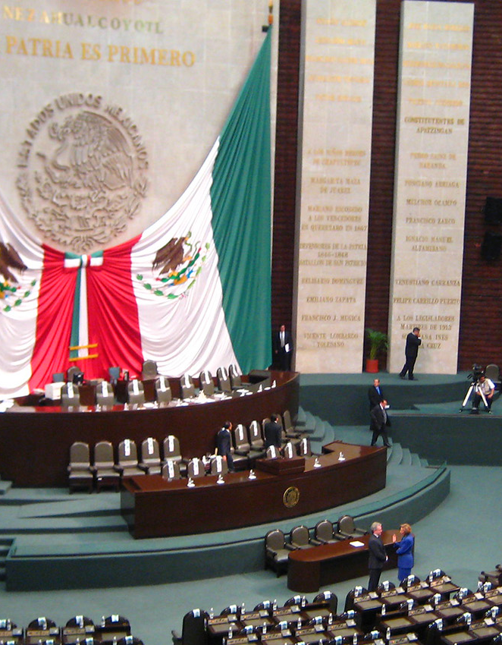
EL PROCESO LEGISLATIVO
Acciones pendientes
Otras iniciativas relevantes
Esta foto de Autor desconocido está bajo licencia CC BY-ND

Slide 11

CONCLUSIONES Y LLAMADO A LA ACCIÓN
Síntesis de beneficios y retos
Invitación a autoridades, empleadores y contadores

Slide 12
MUCHAS GRACIAS.

